Slide 1


SW중심대학 산학연계 프로젝트
JWT 기반 인증 시스템 구축 및 모니터링 플랫폼
20201738 서민재
20201761 김영권

Slide 2


서민재
JWT 서버 구축 및 모니터링 서버 구축
백엔드
컴퓨터공학과
김영권
데이터 시각화 및 UI 구현
프론트엔드
컴퓨터공학과

Slide 3
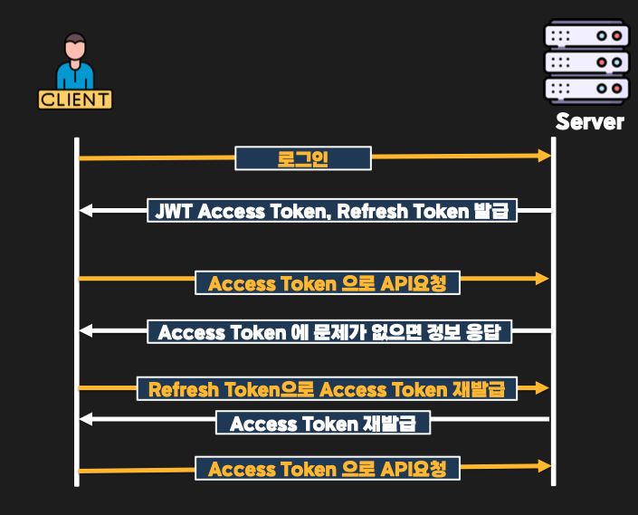
JWT?
Access Token, Refresh Token으로 구성된
인증에 필요한 정보들을 암호화 시킨 토큰

Slide 4

최적화된 토큰 유지시간.
Access Token Expiry 5 minutes
Refresh Token Expiry 1 weeks
Is it Safe?
How is the Database Load?
데이터베이스 부담이 줄어듦과 동시에 보안성을 확보할 수 있는 Threshold를 찾아보자.

Slide 5
Why?
(주)하얀마인드 RedKiwi의 경우.
1. 자동로그인 기능에 JWT를 쓰지 않는다. 다만 JWT는 보안적인 측면에서 인증에 뛰어나다.
2. 보안성 향상을 위해 JWT를 적용하기 위해서는 인증요청의 빈도에 따른 서버의 부담을 확인해야 할 필요성을 느꼈다.
3. 서버 부담을 확인하기 위하여 서버의 실시간 데이터를 수집하여 확인한다.

Slide 6
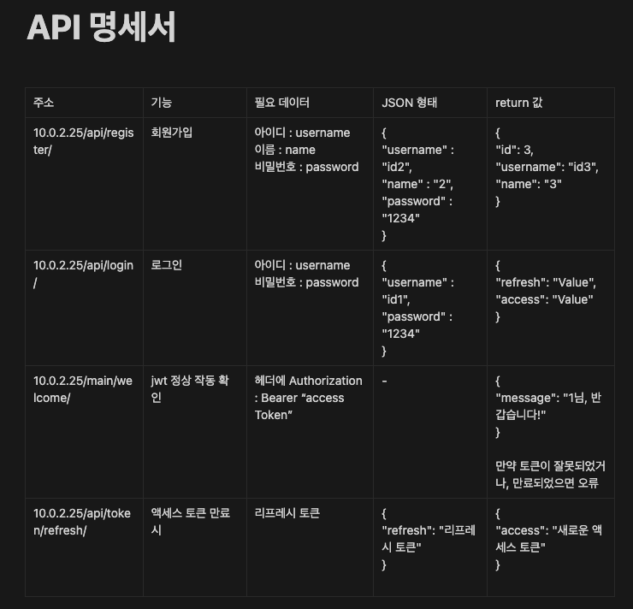
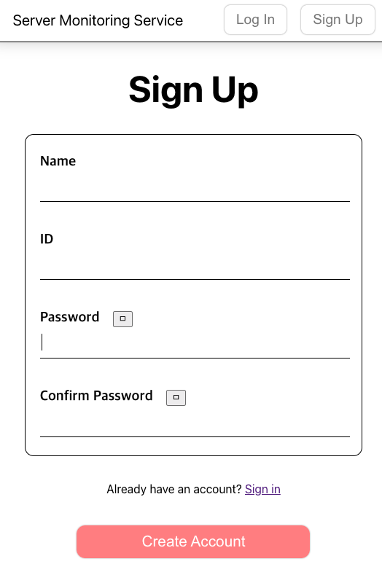
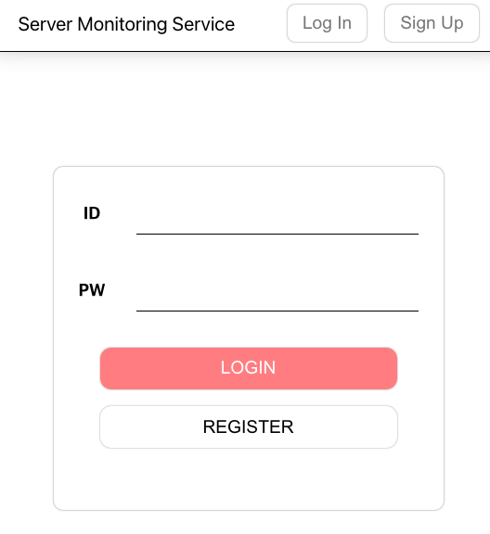
JWT 토큰 발급
로그인 기능 구현을 통한 JWT 시스템 구축

Slide 7
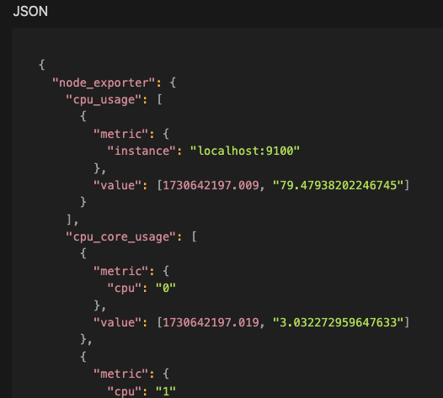
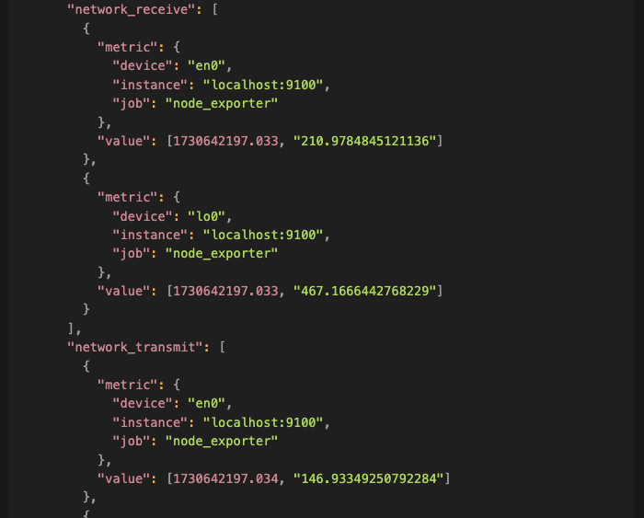
서버 모니터링
프로메테우스를 통한 서버 데이터 수집

Slide 8
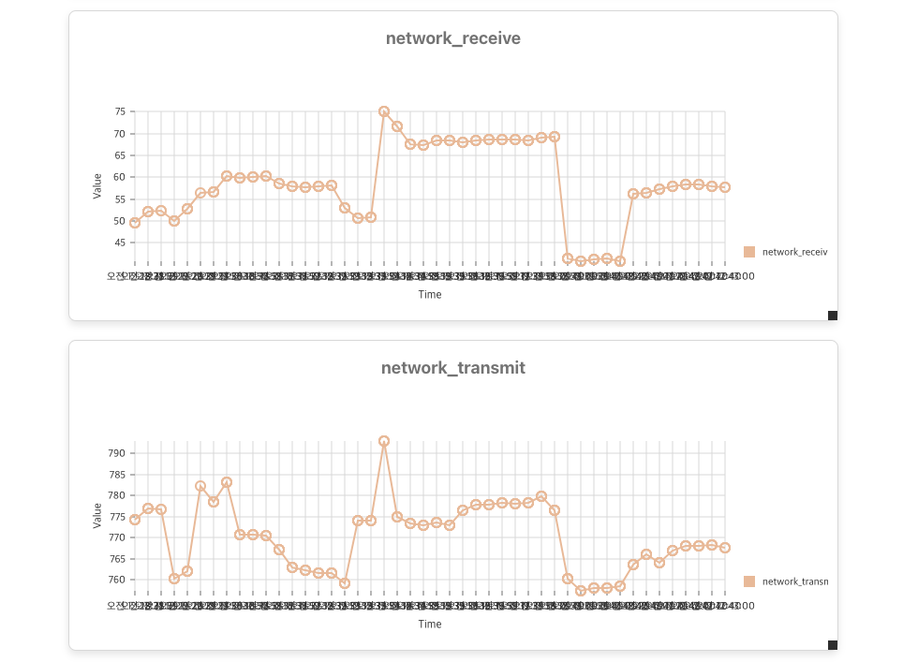
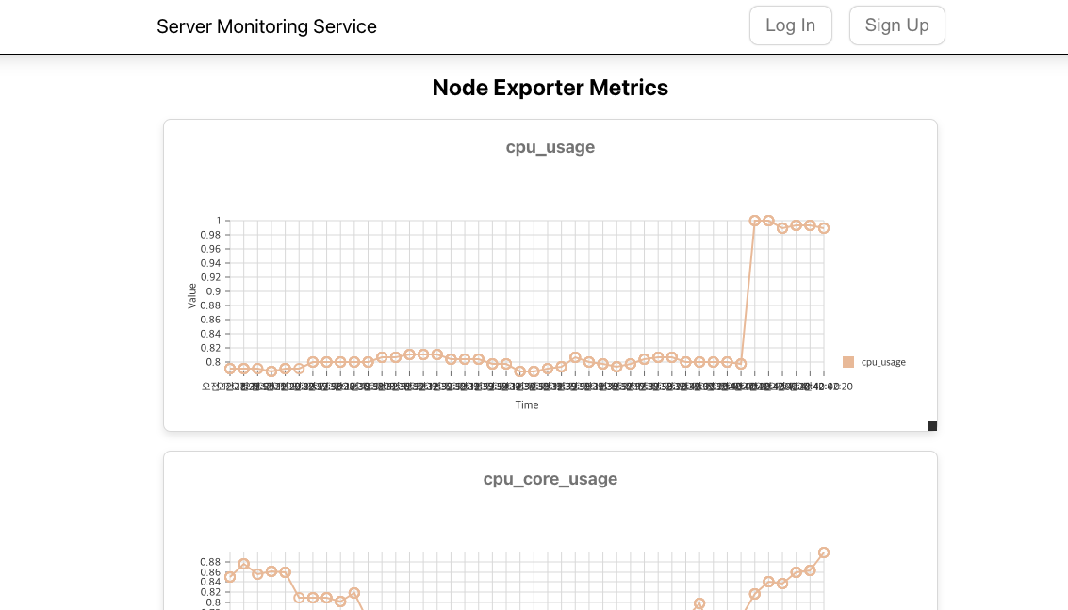
데이터 시각화
WebSocket을 이용한 데이터 전달 및 시각화

Slide 9






Internet
GateWay
AWS
vpc
Public Subnet
Private Subnet
Frontend Server
PUBLIC-IP : 43.200.243.130
PRIVATE-IP : 10.0.0.138
Backend Server
PRIVATE-IP: 10.0.3.92
RDS
PORT: 3306
에서 영감을 받았습니다.
Web socket
Send data at 5-second intervals
cpu, memory, disk, network data

Slide 10

Front
11/8
녹화, 정지 기능
https://github.com/NoTaste-def/Server-Monitoring
Back
https://github.com/Vak-kas/jwtExp
10/29
서버 데이터 추출
Open-Source References
https://github.com/dstyle0210/websocket/tree/main/src
https://github.com/sungwook-practice/python-prometheus-metrics
https://github.com/prometheus/client_python
https://github.com/starsliao/Prometheus
https://github.com/joewalnes/reconnecting-websocket
https://github.com/justadudewhohacks/websocket-chat
11/01
데이터 시각화
10/15
프로메테우스 적용
09/24
JWT 구현
Thank you.

